Slide 1
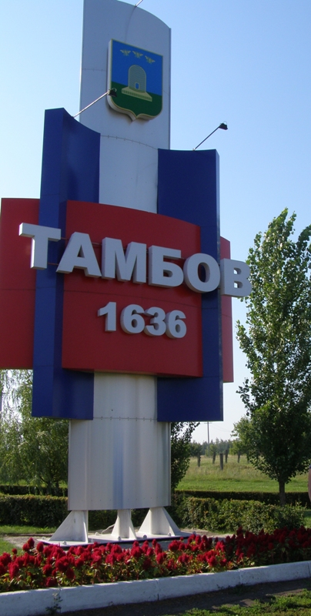
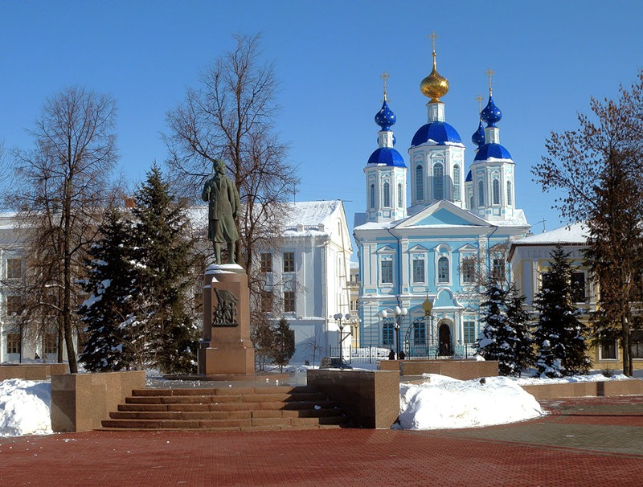
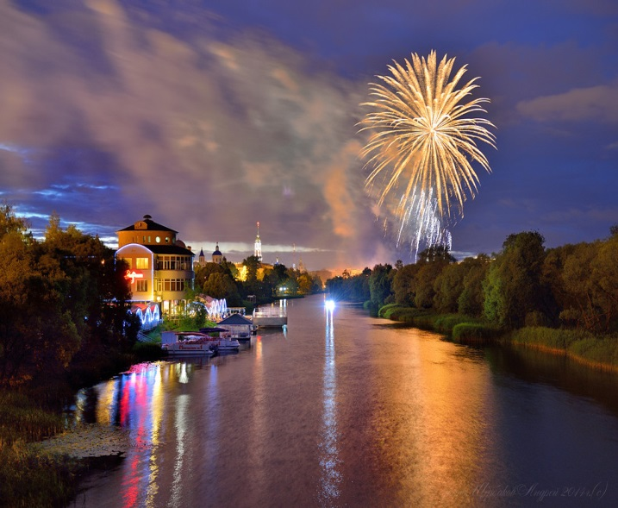
Муниципальное бюджетное дошкольное образовательное учреждение «Детский сад №18 «Ручеек»
Педагогический проект
Я живу на улице Героев
Формирование патриотических чувств дошкольников через организацию проектной деятельности
Тамбов-2015
Воспитатель: Пинчук Л.В.

Slide 2
Идея проекта
Людская память вечно помнит милых Отцов, дедов, любимых сыновей. Забыть она солдат войны не в силах, Что жизнь отдали Родине своей.
70 лет - это много или мало? Если оглянуться на отдельного человека - целая жизнь… Если окинуть взором страну - маленькая страница истории… 70 лет отделяют нас от того памятного дня в истории нашей Родины, когда ВЕЛИКИЙ НАРОД одержал ВЕЛИКУЮ ПОБЕДУ.
Идея проекта такова: на основе поисково-исследовательской деятельности развивать желание детей узнать, как можно больше об истории страны и города во время Великой Отечественной войны, о ее героях.

Slide 3
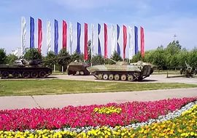
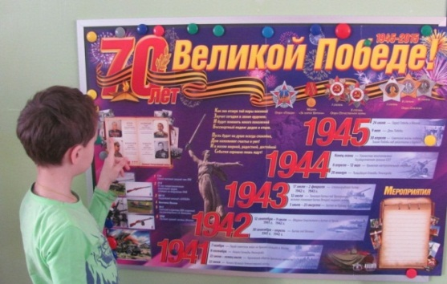
Нельзя быть патриотом, не зная, как любили и берегли Родину наши предки. Знают ли наши дети, за что их прадедушки и прабабушки получили медали? Важно подвести ребенка к пониманию, что мы победили потому, что любим свою Отчизну. Родина чтит своих героев, отдавших жизнь за счастье людей. Их имена увековечены в названиях городов, улиц, площадей, в их честь воздвигнуты памятники.
Мы педагоги хотим, чтобы наши воспитанники гордились этим и стараемся помочь им стать преемниками памяти отцов и дедов, развивать в них человеколюбие, отзывчивость к бедам и проблемам других, пополнить багаж знаний детей о героях нашего города и страны.

Slide 4
Патриотизм
и патриотическое воспитание
Патриотизм – любовь к Родине, преданность ей, ответственность и гордость за нее, желание трудиться на ее благо, беречь и умножать ее богатства – начинает формироваться уже в дошкольном возрасте. Невозможно воспитать чувство собственного достоинства, уверенность в себе, а, следовательно, полноценную личность, без уважения к истории и культуре своего Отечества, к его государственной символике.
(«Концепция патриотического воспитания граждан РФ»)
Одной из основных задач ФГОС ДО является:
«Объединение обучения и воспитания в целостный образовательный процесс на основе духовно-нравственных и социокультурных ценностей и принятых в обществе правил и норм поведения в интересах человека, семьи, общества». Поэтому нравственно – патриотическое воспитание – одно из важнейших звеньев системы воспитательной работы в ДОУ.

Slide 5
Паспорт проекта
Участники проекта: - воспитатели
- специалисты ДОУ
- воспитанники
- родители.
Срок реализации: октябрь2014- май 2015
Тип проекта: групповой, долгосрочный
По содержанию: познавательно-исследовательский, творческий

Slide 6
ПРОБЛЕМА
В современных семьях вопросы воспитания патриотизма, гражданственности не считаются важными и зачастую вызывают лишь недоумение. Проведенный опрос показал, что у большинства исследуемых дошкольников недостаточно сформированы знания о родном городе, какой вклад в Великую Победу внесли Тамбовчане. Дети сомневаются в ответах, недостаточно владеют информацией, а их родители не знают, как правильно рассказывать детям о родном городе, войне и героях Великой Отечественной войны. Без приближения детей к истории и жизни города и страны, нельзя решать задачи нравственного развития дошкольников.
Воспитание патриотизма возможно тогда, когда дети будут располагать хотя бы элементарными знаниями об истории своей страны, когда они станут непосредственными участниками подготовки и празднования таких праздников как День Победы.

Slide 7
Актуальность
Знакомство с родным городом, улицами, героями, которые жили на этих улицах, формирует у детей чувства восхищения, гордости и любви к родному краю, помогает создавать условия для развития гражданских чувств. Одним из наиболее эффективных методов патриотического воспитания является проектная деятельность, позволяющая создать естественную ситуацию общения и практического взаимодействия детей и взрослых. Проектная деятельность помогает ребенку проявить творческие способности, учит видеть перспективу своей умственной деятельности, планировать свои действия для достижения определенной цели. В то же время работа над проектом помогает усилить воспитательные воздействия, так как воспитание личности происходит в комплексе, во взаимодействии объектов социального окружения, обеспечивает объединение и интеграцию разных видов деятельности.

Slide 8
Новизна проекта
Использование технологии проектирования формирует у ребенка главную потребность – саморазвитие как естественное состояние, проектная деятельность помогает связать обучение с жизнью, формирует навыки исследовательской деятельности, развивает познавательную активность, самостоятельность, творчество, умение планировать, работать в коллективе. Такие качества способствуют успешному обучению в школе.
Включение музейной педагогики в воспитательно - образовательный процесс является эффективным средством формирования первоначального понятия «история» через историю родного города.
Использование ИКТ-технологий для создания авторских мультимедийных презентаций, организации виртуальных экскурсий, консультаций для родителей и педагогов на сайте ДОУ и сети Интернет позволяет осуществить открытость образовательного пространства, обновить формы партнерских отношений с родителями воспитанников.

Slide 9
Задачи
Расширить и углубить знания детей о городе Тамбове, его истории, достопримечательностях, о героическом прошлом наших горожан.
Формировать у детей чувство любви к Родине, приобщая их к родной культуре и традициям через творческую, проектную, познавательно-исследовательскую деятельность.
Развивать у детей творческие способности и качества личности, необходимые им для осуществления в дальнейшем учебной деятельности.
Вовлечь родителей в образовательный процесс для совместной работы по изучению города, ориентировать их на патриотическое воспитание в семье.

Slide 10
Цель проекта: формирование у детей дошкольного возраста основ гражданственности и патриотизма как интегративного качества личности, заключающего в себе любовь к своей семье, уважение к истории родного города, его культурным ценностям, связанным с историей Великой Отечественной войны через организацию проектной деятельности.
Задачи:
- познакомить детей с улицами, названными в честь земляков-героев;
- познакомить детей с различными источниками нахождения информации.
- развивать у дошкольников самостоятельность, коммуникативные качества, умение добывать знания;
- создать предметное пространство для организации познавательно-исследовательской деятельности в рамках тематики проекта.
- воспитывать у детей любовь и уважение к героям Великой Отечественной войны;
- воспитывать у дошкольников чувства гордости и сопричастности к подвигу страны через поддержание интереса к истории своего города;
- обогатить детско-родительские отношения опытом совместной деятельности через формирование представлений об улицах родного города.

Slide 11
Образовательные отношения:
С воспитанниками | С родителями | С педагогами
Этические беседы. Составление рассказа из личного опыта. Тематические проекты. Сюжетно – ролевые игры. Дидактические игры. Игры – драматизации. Творческое рассказывание по мнемотаблицам. Решение проблемных задач. Развлечения, праздники. Детское творчество. Целевые прогулки. Познавательные вечера. Чтение художественной литературы. Патриотические акции. Выставки детского творчества. | Совместный поиск информации, нахождение различных способов решения проблемы в различных информационных источниках. Привлечение родителей к изготовлению атрибутов к играм, обогащение предметно – пространственной развивающей среды. Привлечение родителей к участию и организации совместных мероприятий. Родительский всеобуч: консультации для родителей, Презентация семейных, индивидуальных проектов. Участив в выставках семейного творчества. Выпуск газет. Создание альбомов. | Консультации. Совет педагогов. Педагогические сообщества. Семинар-практикум

Slide 12
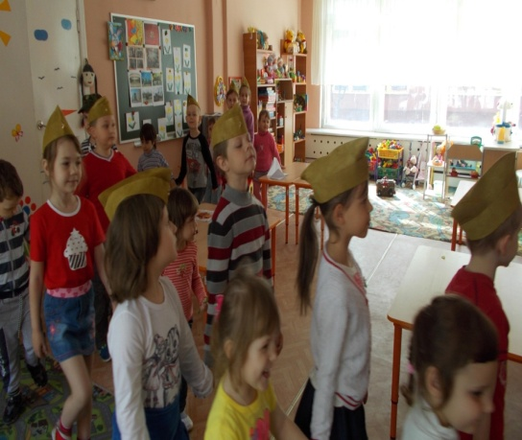
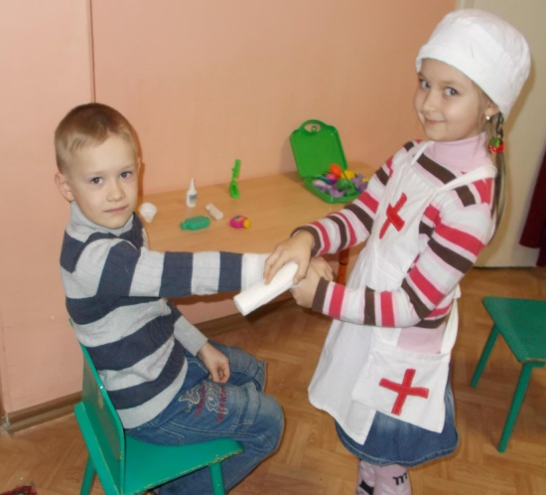
- повышение нравственного уровня воспитанников;
- расширение кругозора детей, их интереса к истории родного города;
- развитие инициативы, сообразительности, самостоятельности;
- преобразование предметно-игровой среды группы;
- организация педагогического поиска через реализацию инновационных форм;
- укрепление заинтересованности родителей в сотрудничестве с детским садом по вопросам нравственно-патриотического воспитания;
- проявление у детей чувства гордости за свой город, уважение к его истории, людям, которые здесь живут и работают;
- ознакомление с родным городом продолжится в повседневной жизни группы, на прогулке, в семье.
Прогнозируемый
результат

Slide 13
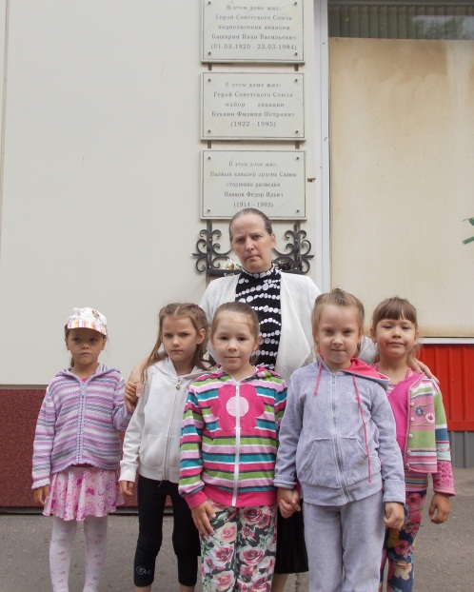
Целевые группы проекта
Воспитанники:
специально организованная деятельность, совместная деятельность педагогов и детей, самостоятельная детская деятельность
Педагоги:
активная методическая работа, интеграция деятельности по формированию патриотизма
Родители:
участие в проектной и исследовательской деятельности, содействие педагогам, участие в мероприятиях ДОУ

Slide 14
Этапы проекта
Подготовительный этап (декабрь 2014)
Анализ целей и задач основной общеобразовательной программы дошкольного образования. Определение направлений образовательной деятельности, которые необходимо предусмотреть в ходе реализации проекта и ожидаемых социально-значимых результатов.
Реализация проекта (февраль - май 2015)
Совместная деятельность участников образовательного процесса, развитие патриотических чувств, способностей к творческо-поисковой деятельности с учетом особенностей развития ребенка и условий организации образовательной среды в ДОУ и семье.
Завершающий этап (май 2015)
Проведение праздничных мероприятий, анализ эффективности и целесообразности использования метода проектов в работе по формированию нравственно-патриотических чувств у детей дошкольного возраста; дальнейшее совершенствование педагогического процесса в направлении патриотического воспитания; распространение положительного опыта среди педагогов ДОУ, города.

Slide 15
Этапы проекта
Разработка конспектов и проведение с детьми бесед, ИОС, игр, развлечений
Создание альбомов «Мой город», «Моя улица», оформление книги памяти
Анализ эффективности мероприятий (анкетирование родителей)
Проведение праздника «Я живу на улице Героев»
Целевые прогулки по городу, семейные праздники, развлечения, выставки работ
Внесение коррективов в проект на основе полученных результатов
Подготовительный :
Анкетирование родителей, анализ уровня знаний детей
Консультации, папки-передвижки для родителей
Смотр- конкурс «Фотографии из семейного альбома», исследовательская и проектная деятельность
Информации в родительских уголках, в Интернете
Практический:
Обобщающий:

Slide 16
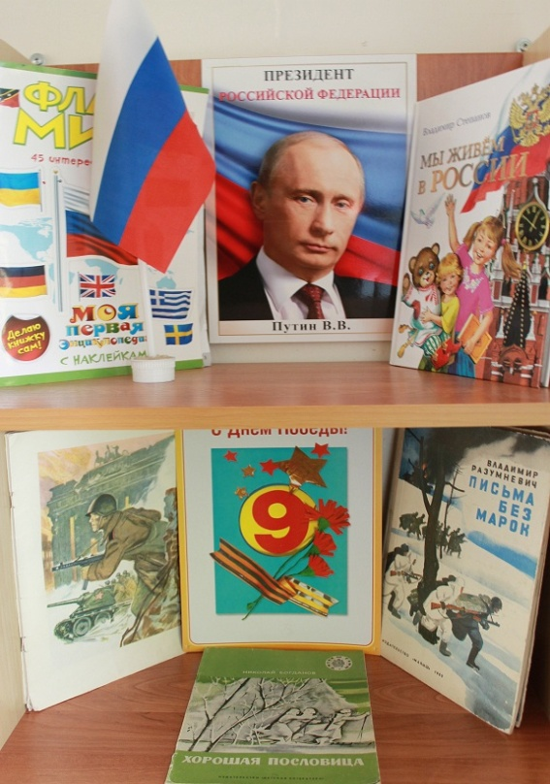
Условия успешной реализации проекта

